Slide 1
Графические приложения Java
(продолжение)

Slide 2
Основы оконной графики
Классы-адаптеры
Реализация всех методов–обработчиков событий, объявленных в интерфейсах, не всегда необходима. Чтобы не реализовывать все методы из соответствующих интерфейсов при создании классов – блоков прослушивания событий, используются классы-адаптеры.
Такой класс содержит пустую реализацию всех методов из интерфейсов прослушивания событий, которые он расширяет. При использовании, определяется новый класс потомок класса-адаптера, который реализует только те события, которые требуется обрабатывать.

Slide 3
Основы оконной графики
Например, класс MouseMotionAdapter имеет два метода: mouseDragged() и mouseMoved(). Сигнатуры этих пустых методов точно такие же, как в интерфейсе MouseMotionListener.
Если существует заинтересованность только в событиях перетаскивания мыши, то можно просто расширить адаптер MouseMotionAdapter и переопределить метод mouseDragged() в своем классе.

Slide 4
Основы оконной графики
События в приложениях связанные с окнами.
Когда происходит событие, связанное с окном, вызываются обработчики событий, определенные для этого окна.
При создании оконного приложения используется метод main(), создающий для него окно верхнего уровня. После этого программа будет функционировать как приложение GUI, а не консольная программа. Программа поддерживается в работоспособном состоянии, пока не закрыто окно.
Для создания графического интерфейса потребуется создать окно, в котором он будет отображаться. Если программа является приложением, подобные действия она должна выполнять самостоятельно.

Slide 5
Основы оконной графики
Графический контекст инкапсулирован в классе и доступен двумя способами:
при переопределении методов paint() и update();
через возвращаемое значение метода getGraphics() класса Component.
Событие FocusEvent предупреждает программу, что компонент получил или потерял фокус ввода.
Событие WindowEvent извещает программу, что был активизирован один из системных элементов управления окна.

Slide 6
Основы оконной графики
В следующем примере реализован простейший графический редактор, позволяющий выбрать цвет и рисовать пером в поле приложения. Приложение создает объект PaintEditor и передает ему управление сразу же в методе main(). Выбор цвета осуществляется с помощью объекта класса JColorChooser.
import java.awt.*;
import java.awt.event.*;
import javax.swing.*;
public class PaintEditor extends JFrame {
private int prevX, prevY;
private Color color = Color.BLACK;
private JButton jButton = new JButton("Color");

Slide 7
Основы оконной графики
public PaintEditor() {
Container c = getContentPane();
c.setLayout(new FlowLayout());
c.add(jButton);
jButton.addActionListener( new ButtonActionListener());
addMouseListener(new PaintMouseAdapter());
addMouseMotionListener( new PaintMouseMotionAdapter());
}
private class ButtonActionListener implements ActionListener {
public void actionPerformed(ActionEvent e) {
color = JColorChooser.showDialog(((Component)
e.getSource()).getParent(),
"Demo", color );
}
}

Slide 8
Основы оконной графики
private class PaintMouseAdapter extends MouseAdapter{
public void mousePressed(MouseEvent ev) {
setPreviousCoordinates( ev.getX(), ev.getY());
}
}
private class PaintMouseMotionAdapter extends MouseMotionAdapter {
public void mouseDragged(MouseEvent ev) {
Graphics g = getGraphics();
g.setColor(color);
g.drawLine( prevX, prevY, ev.getX(), ev.getY());
setPreviousCoordinates( ev.getX(), ev.getY());
}
}
public void setPreviousCoordinates( int aPrevX, int aPrevY ){
prevX = aPrevX; prevY = aPrevY;
}

Slide 9
Основы оконной графики
public static void main(String[] args) {
PaintEditor pe = new PaintEditor();
pe.addWindowListener(new WindowAdapter() {
public void windowClosing(WindowEvent ev) {
System.exit(0);
}
});
pe.setBounds(200, 100, 300, 200);
pe.setTitle("Simple Paint");
pe.setVisible(true);
}
}

Slide 10
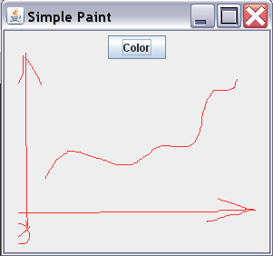
Основы оконной графики
Результат:

Slide 11
Основы оконной графики
Конструктор класса PaintEditor использует методы
addMouseListener(new PaintMouseAdapter(this)) и
addMouseMotionListener(new PaintMouseMotionAdapter(this))
для регистрации событий мыши. При создании объекта класса PaintEditor эти методы сообщают объекту, что он заинтересован в обработке определенных событий. Конструктор организует посылку ему предупреждений через объекты классов PaintMouseAdapter и PaintMouseMotionAdapter.
Абстрактный класс MouseAdapter используется для обработки событий, связанных с мышью при создании блока прослушивания.

Slide 12
Основы оконной графики
Он содержит следующие переопределяемые методы: mousePressed(MouseEvent e), mouseReleased(MouseEvent e). Абстрактный класс MouseMotionAdapter используется для обработки событий, связанных с движениями мыши при создании блока прослушивания, и содержит следующие переопределяемые методы: mouseDragged(MouseEvente), mouseMoved(MouseEvent e).
Класс PaintEditor также обрабатывает событие класса WindowEvent. Когда объект генерирует событие WindowEvent, объект PaintEditor анализирует, является ли оно событием WindowClosing. Если это не так, объект PaintEditor игнорирует его. Если получено ожидаемое событие, в программе запускается процесс завершения ее работы.

Slide 13
Основы оконной графики
Абстрактный класс WindowAdapter используется для приема и обработки событий окна при создании объекта прослушивания. Класс содержит методы: windowActivated(WindowEvent e), вызываемый при активизации окна; windowClosing(WindowEvent e), вызываемый при закрытии окна, и др.

Slide 14
Основы оконной графики
Менеджеры размещения
Перед использованием управляющих компонентов (например, кнопок) их надо расположить на форме в нужном порядке. Вместо ручного расположения применяются менеджеры размещения, определяющие способ, который панель использует для задания порядка размещения управляющего элемента на форме.

Slide 15
Основы оконной графики
Менеджеры размещения контролируют, как выполняется позиционирование компонентов, добавляемых в окна, а также их упорядочение. Если пользователь изменяет размер окна, менеджер размещения переупорядочивает компоненты в новой области так, чтобы они оставались видимыми и в то же время сохранили свои позиции относительно друг друга.
Менеджер размещения представляет собой один из классов FlowLayout, BorderLayout, GridLayout, CardLayout, BoxLayout, реализующих интерфейс LayoutManager, устанавливающий размещение визуальных компонентов в контейнере.
Класс FlowLayout – менеджер поточной компоновки. При этом компоненты размещаются от левого верхнего угла окна, слева направо и сверху вниз, как и обычный текст.

Slide 16
Основы оконной графики
Этот менеджер используется по умолчанию при добавлении компонентов в апплеты. При использовании библиотеки AWT менеджер FlowLayout представляет собой класс, объявленный следующим образом:
public class FlowLayout extends Object
implements LayoutManager, Serializable { }
В следующем примере демонстрируются возможности поточной компоновки различных элементов управления.

Slide 17
Основы оконной графики
import java.awt.*;
import javax.swing.*;
public class DemoFlow extends JApplet {
public void init() {
String[] msg = { "Label 1", "Label 2", "Label 3" };
String[] str = { "Button 1", "Button 2", "Button 3" };
String[] txt = { "Text 1", "Text 2", "Text 3"};
setLayout(new FlowLayout());
setBackground(Color.gray);
for (int i = 0; i < msg.length; i++) {
add( new JButton(str[i]));
add( new JLabel(msg[i]));
add( new JTextField(txt[i]));
}
setSize(350, 100);
}}

Slide 18
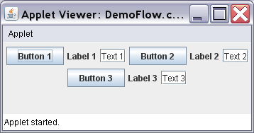
Основы оконной графики
Результат:

Slide 19
Основы оконной графики
Менеджер GridLayout разделяет форму на заданное количество рядов и колонок. В отличие от него компоновка BoxLayout размещает некоторое количество компонентов по вертикали или горизонтали. На способ расположения компонентов изменение размеров формы не влияет.
Изменим предыдущий пример – используем GridLayout .

Slide 20
Основы оконной графики
import java.awt.*;
import javax.swing.*;
public class DemoFlow extends JApplet {
public void init() {
String[] msg = { "Label 1", "Label 2"};
String[] str = { "Button 1", "Button 2" };
String[] txt = { "Text 1", "Text 2"};
setLayout(new GridLayout(2, 3)); // 2 строки 3 столбца
setBackground(Color.gray);
for (int i = 0; i < msg.length; i++) {
add( new JButton(str[i]));
add( new JLabel(msg[i]));
add( new JTextField(txt[i]));
}
setSize(350, 100);
}}

Slide 21
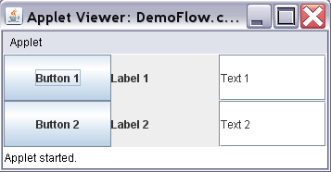
Основы оконной графики
Результат:

Slide 22
Основы оконной графики
Менеджер BorderLayout позволяет позиционировать элементы и группы из них в областях фиксированного размера, граничащих со сторонами фрейма, которые обозначаются параметрами сторонами света: NORTH, SOUTH, EAST, WEST. Остальное пространство обозначается как CENTER.
Изменим предыдущий пример – используем BorderLayout.

Slide 23
Основы оконной графики
import java.awt.*;
import javax.swing.*;
public class DemoFlow extends JFrame {
private static final long serialVersionUID = 1L;
public DemoFlow() {
Container c = getContentPane();
c.setLayout(new BorderLayout());
setBackground(Color.gray);
c.add( new JButton("Button West"), BorderLayout.WEST);
c.add( new JLabel("Label South"), BorderLayout.SOUTH);
c.add( new JTextField("Text East"), BorderLayout.EAST);
c.add( new JLabel("Label North"), BorderLayout.NORTH);
c.add( new JButton("Button Center"), BorderLayout.CENTER);
}

Slide 24
Основы оконной графики
public static void main(String[] args) {
DemoFlow fr = new DemoFlow();
fr.setSize(300, 200);
fr.setTitle("Border & Grid Layouts Example");
fr.setDefaultCloseOperation(EXIT_ON_CLOSE);
fr.setVisible(true);
}
}

Slide 25
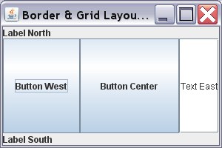
Основы оконной графики
Результат:

Slide 26
Основы оконной графики
Компоновка BoxLayout позволяет группировать элементы в подобластях фрейма в строки и столбцы. Возможности класса Box позволяют размещать компоненты в рамке, ориентированной горизонтально или вертикально.
Для того чтобы располагать компоненты в произвольных областях фрейма, следует установить для менеджера размещений значение null и воспользоваться методом setBounds().
Изменим предыдущий пример – используем метод setBounds().

Slide 27
Основы оконной графики
import java.awt.*;
import javax.swing.*;
public class DemoFlow extends JFrame {
public DemoFlow() {
Container c = getContentPane();
c.setLayout(null);
setBackground(Color.gray);
JButton btn = new JButton("Button");
btn.setBounds( 20, 20, 200, 30 ); c.add( btn );
JLabel lbl = new JLabel("Label:");
lbl.setBounds( 20, 60, 100, 30 ); c.add( lbl );

Slide 28
Основы оконной графики
JTextField txt = new JTextField("Text");
txt.setBounds( 120, 60, 100, 30 ); c.add( txt );
}
public static void main(String[] args) {
DemoFlow fr = new DemoFlow();
fr.setSize(300, 200);
fr.setTitle("setBounds() Example");
fr.setDefaultCloseOperation(EXIT_ON_CLOSE);
fr.setVisible(true);
}
}

Slide 29
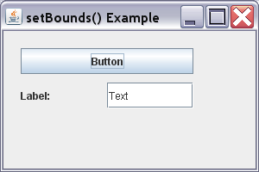
Основы оконной графики
Результат:

Slide 30
Основы оконной графики
Элементы управления
Все элементы управления из пакета AWT являются наследниками классов Component и Container. При использовании пакета Swing компоненты наследуются от класса JComponent, производного от класса Container.
Для компонентов можно установить множество разных атрибутов, таких как цвет, шрифт и множество других.
Например, для установки цвета фона и переднего плана используются следующие методы:
setBackground(Color); // установка цвета фона компонент
setForeground(Color); // установка цвета на переднем плане

Slide 31
Основы оконной графики
Для определения цвета используется класс java.awt.Color, в котором цвет можно задать либо при помощи таблицы RGB, либо при помощи переменных класса.
Для установки шрифта используется метод setFont(Font). Все надписи, принадлежащие данному компоненту будут написаны эти шрифтом. Для определения шрифта используется класс java.awt.Font, в котором шрифт определяется через 3 параметра: имя (Helvetica), стиль его написания (BOLD) и высота (12).
Возможность включать изображения в программу реализуется через потомков абстрактного класса Image.

Slide 32
Основы оконной графики
Кнопка (Button)
Простейший компонент пользовательского интерфейса, применяемый практически во всех приложениях.
Для создания нового компонента необходимо создать объект этого класса, в приведенном примере в качестве аргумента передается строка-заголовок. При создании новой кнопки можно использовать конструктор без аргументов.
Button b = new Button ("New Button");

Slide 33
Основы оконной графики
Переключатели (Checkbox)
Данный компонент позволяет визуально устанавливать значения on или off для переменной. При использовании нескольких переключателей, несколько переменных могут принимать значение on.
При создании нового объекта необходимо задать как строку название, так и его значение. Необходимо помнить о том, что при использовании в качестве параметра объекта типа CheckboxGroup по крайней мере хотя бы один CheckBox должен быть в состоянии on.
Checkbox ch = new Checkbox ("One", true);

Slide 34
Основы оконной графики
Группы переключателей (CheckboxGroup)
Для использования этого компонента необходимо наличие n-числа переключателей. Алгоритм создания группы переключателей следующий: инициализация нового объекта типа CheckboxGroup и добавление к нему переключателей при помощи метода add().
CheckboxGroup cbg = new CheckboxGroup();
add(new Checkbox("yellow", cbg, false));
add(new Checkbox("green", cbg, true));
add(new Checkbox("blue", cbg, false));
add(new Checkbox("red", cbg, false));

Slide 35
Основы оконной графики
Списки (List)
Списком называется набор элементов, один или несколько из которых могут быть выбраны из создаваемого окна с прокруткой.
Для создания списка необходимо:
- инициализация объекта типа List (в конструкторе задаем число видимых строк и аттрибут, определяющий возможен ли выбор нескольких строк одновременно);
- добавление строк методом add().
Возможно использование пустого конструктора.

Slide 36
Основы оконной графики
List lst = new List (4, false);
lst.add("Mercury");
lst.add("Venus");
lst.add("Earth");
lst.add("Neptune");
lst.add("Pluto");
lst.setMultipleMode(true);
Метод setMultipleMode(boolean) определяет возможность выбора множества строк.

Slide 37
Основы оконной графики
Выпадающие списки (Choice)
Данный компонент создается аналогично обычному списку, только при его использовании можно всегда выбирать только одну строку.
В данном классе используется только один пустой конструктор, который и создает объект этого класса, для полноценной работы которого необходимо добавление n-числа строк, что реализуется при помощи метода add().
Choice ColorChooser = new Choice();
ColorChooser.add("Green");
ColorChooser.add("Red");
ColorChooser.add("Blue");

Slide 38
Основы оконной графики
Полоса прокрутки (Scrollbar)
Как правило, полосы прокрутки автоматически добавляется к полю редактирования, но их можно использовать и самостоятельно, как отдельные элементы интерфейса. При создании нового объекта можно задать следующие параметры:
- тип - вертикальная или горизонтальная;
- начальное значение (положение);
- размер скроллера;
- минимальное значение;
- максимальное значение
Scrollbar sb =
new Scrollbar(Scrollbar.VERTICAL, 0, 1, 0, 255);

Slide 39
Основы оконной графики
Надписи (Label)
Данный компонент позволяет размещать статические текстовые надписи. При создании объекта можно использовать пустой конструктор, но тогда саму надпись необходимо задавать при помощи метода setText(String).
В приведенном примере задается строка надписи и тип выравнивания (LEFT, RIGHT, CENTER), последнее можно задать при помощи метода setAlignment(int).
Label l =
new Label ("This is new Label", Label.CENTER);
l.setText ("This is Label");
l.setAlignment( Label.LEFT );

Slide 40
Основы оконной графики
Холст (Canvas)
Данный класс предоставляет возможность выводить на экран изображения, а также при помощи графических примитивов создавать собственные. Делается это при использовании методов класса Graphics и метода paint().
Текстовые Компоненты (TextComponent)
Их можно разделить на два основных элемента - строковое поле (TextField), текстовое поле (TextArea). Их отличие состоит в том, что строковое поле может содержать только одну строку текста. Методы для этих компонентов сходны, только для строкового поля их меньше.

Slide 41
Основы оконной графики
Для создании объекта типа TextArea возможно использование 5 конструкторов, рассмотрим один из них, который требует наибольшее количество параметров:
• строковая переменная, определяющая содержимое текстового поля;
• целочисленная переменная, определяющая количество строк в поле;
• целочисленная переменная, определяющая количество столбцов в поле;
• целочисленная переменная, определяющая тип визуализации горизонтальных и вертикальних полос прокрутки.
В приведенном примере создается объект с заданным текстом, количество строк и столбцов равно 10 и с наличием вертикальных и горизонтальных полос прокрутки.

Slide 42
Основы оконной графики
TextField tf = new TextField ();
tf.setText ("This is TextField");
tf.setColumn (10);
TextArea ta =
new TextArea ("This is new TextArea", 10, 10,
TextArea. SCROLLBARS_BOTH);
Контейнеры
Контейнер (java.awt.Container) - компонент, способный содержать в себе другие компоненты, и управлять их размещением и, возможно, размерами при помощи менеджеров компоновки.

Slide 43
Основы оконной графики
Панель (Panel)
Работа с данным компонентом не отличается от работы с другими компонентами класса java.awt, за единственным исключением, что для панели можно установить менеджер компоновки при помощи метода setLayout(). Добавление компонентов осуществляется методом add().
В отличии от других компонентов панель не прорисовывается, то есть не имеет внешнего вида.
Panel p1 = new Panel ();
p1.setLayout (new FlowLayout ());
p1.add (new Button ("Button1"));
p1.add (new TextField (10));
p1.add (new Label ("This is FlowLayout"));

Slide 44
Основы оконной графики
Скроллирующие панели (ScrollPane)
Контейнер ScrollPane отображает ограниченный участок дочернего элемента и снабжен горизонтальными и вертикальными полосами прокрутки для его просмотра в окне просмотра.
Использование ScrollPane просто. Необходимо его создать и добавить дочерний элемент. ScrollPane отличается от обычного контейнера следующим:
· он поддерживает лишь один дочерний элемент (как правило, используется панель со множеством компонент);
· не предусмотрено использование менеджера компоновки
· необходимо задавать размеры с помощью метода setSize()

Slide 45
Основы оконной графики
Окно приложения (Frame)
Frame — контейнер, формирующий окна приложения с заголовком окна. Недоступен в апплетах.
Фрейм позволяет добавлять к себе меню и обрабатывать события интерфейса пользователя, связанные с активированием, сворачиванием и закрытием окна.

Slide 46
Основы оконной графики
Меню (Menu)
Меню - компонент пользовательского интерфейса, позволяющий создавать в приложениях главное меню. Меню в java.awt неразрывно связано с содержащим ее фреймом.
Процесс подсоединения меню к приложению состоит из нескольких частей:
1) создание строки меню
MenuBar mb = new MenuBar();
2) создание нового выпадающего меню в строке меню
Menu m = new Menu("File");
3) добавление команды в выпадающее меню и присваивание ей имени
m.add(new MenuItem ("Load"));

Slide 47
Основы оконной графики
4) Добавление меню к фрейму
Frame f = new Frame("окно");
f.setMenuBar(mb);

Slide 48
Основы оконной графики
JFC - Java Foundation Classes
JFC — набор базовых библиотек, предназначенный для построения эффективных графических приложений.
Состоит из:
AWT - Содержит компоненты AWT 1.1
Java 2D - Обеспечивает расширенные возможности создания и обработки изображений.
Accessibility - Реализует вспомогательные технологии, такие как экранное считывание, обработка речи, и т.д.
Drag and Drop - Дает возможность взаимодействия приложений на языке Java с другими приложениями с использованием механизма Drag and Drop.
Swing - расширяет набор компонентов AWT 1.1 путем добавления легковесных компонентов, реализующих архитектуру MVC, в отличие от компонентов, основанных на использовании средств операционной системы.

Slide 49
Основы оконной графики
Swing
Набор компонентов Swing - это разработанный на Java платформо-независимый набор компонентов графического пользовательского интерфейса.
Особенности Swing-компонентов:
являются "легковесными", т.е. не используют средств операционной системы.
реализуют архитектуру PL&F (Pluggable Look and Feel), позволяя легко изменять вид и поведение работающего приложения.
реализуют компонентную технологию JavaBeans, и могут использоваться с любыми визуальными средствами разработки, поддерживающими работу с Beans-компонентами.

Slide 50
Основы оконной графики
Архитектура MVC и модель Swing
MVC (Model-View-Controller) - технология создания элементов пользовательского интерфейса, основанная на взаимодействии 3-х компонентов:
Model (модель) - логическое представление данных
View (представление) - визуальное представление данных
Controller (контроллер) - обрабатывает входные данные и передает их изменения в модель.
В Swing контроллер и представление объединяются в общий компонент под названием делегат (delegate).

Slide 51
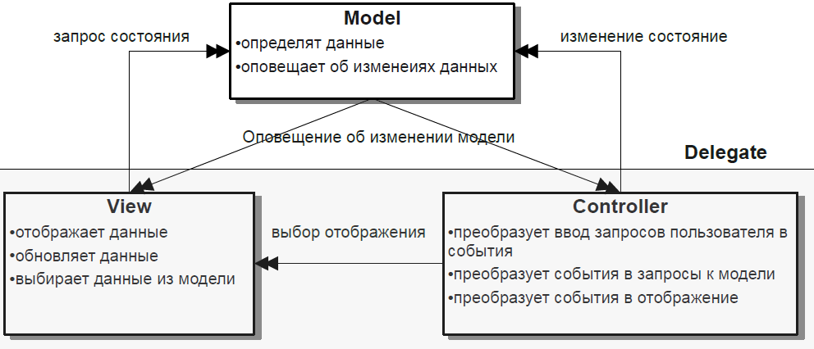
Основы оконной графики
Рисунок. Модель MVC

Slide 52
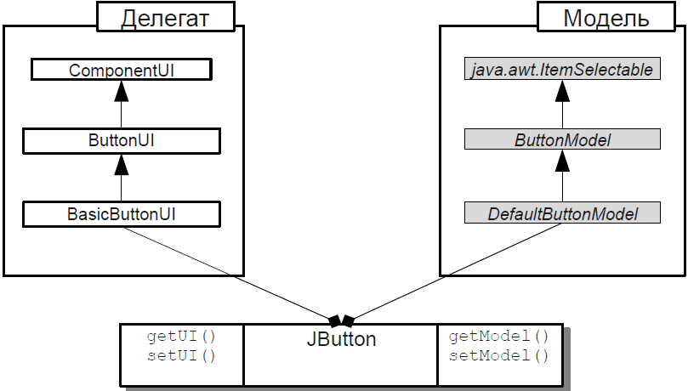
Основы оконной графики
Рисунок. Модели и делегаты
Компоненты Swing в любой момент времени связаны с определенной моделью и с определенным делегатом, специфическими для данного компонента. Модели и делегаты реализуют соответствующие интерфейсы.

Slide 53
Основы оконной графики
Внешний вид компонент (Look & Feel)
Так как в архитектуре MVC используется модульный принцип построения компонентов, то легко изменить внешний вид всех компонентов одновременно.
Существует несколько стандартных и множество сторонних реализаций внешнего вида компонентов.
//Устанавливает L&F, зависящий от платформы,
//на которой работает программа
try {
UIManager.setLookAndFeel
(UIManager.getSystemLookAndFeelClassName());
} catch (java.lang.ClassNotFoundException e) {}

Slide 54
Основы оконной графики
//Устанавливает Java L&F
try {
UIManager.setLookAndFeel( UIManager.
getCrossPlatformLookAndFeelClassName() );
} catch (java.lang.ClassNotFoundException e) {}
Для изменения вида уже созданных и отображенных компонентов используется метод updateUI() каждого компонента. Для облегчения этого процесса можно вызвать метод SwingUtilities.updateComponentTreeUI().

Slide 55
Основы оконной графики
Пакеты Swing
javax.swing - Содержит платформонезависимую реализацию компонентов, адаптеров, моделей компонент и интерфейсов для делегатов и моделей
javax.swing.border - Объявляет интерфейс Border и реализующие его классы, для отображения бордюров – визуального обрамления компонентов Swing
javax.swing.colorchooser - Реализует компонент JColorChooser
javax.swing.event - В дополнение к стандартным типам событий, компоненты Swing могут порождать собственные события, собранные в этом пакете
javax.swing.filechooser - Реализует компонента JFileChooser

Slide 56
Основы оконной графики
javax.swing.plaf - Содержит интерфесы и множество абстрактных классов для поддержки PLAF (Pluggable Look-and-Feel) компонентов Swing
javax.swing.table - Содержит интерфейсы и классы для поддержки работы с таблицами
javax.swing.text - Содержит классы поддержки работы с текстовыми компонентами
javax.swing.text.* - Содержит классы обработки текста в формате HTML и RTF
javax.swing.tree - Включает компоненты для JTree
javax.swing.undo - Обеспечивает поддержку undo/redo

Slide 57
Основы оконной графики
Составные части окна
В модели Swing внутренняя часть окна представляет собой корневую панель JRootPane, которая в свою очередь состоит из прозрачной панели (glass pane) и слоистой панели (layered pane).
Прозрачная панель невидима, и используется для отображения подсказок и выплывающих меню.
Слоистая панель тоже состоит из двух компонентов - линейки меню и панели содержимого (content pane). Компоновка осуществляется на панели содержимого:
aFrame.getContentPane().setLayout (new FlowLayout());
aFrame.getContentPane().add(aComponent);

Slide 58
Основы оконной графики
При помещении компонента на слоистую панель можно указывать номер слоя, на который следует поместить компонент:
layeredPane.add (component, new Integer(5));
Класс JComponent
Является базовым классом почти для всех Swing-компонентов пользовательского интерфейса (J-классов). Swing-компоненты пользовательского интерфейса наследуют от класса JComponent следующие свойства:
реализация PL&F

Slide 59
Основы оконной графики
расширяемость
обработка событий клавиатуры
прорисовка границ
масштабируемость
отображение подсказок
автопрокрутка
возможность отладки графики
поддержка вспомогательных технологий
многоязыковая поддержка

Slide 60
Основы оконной графики
Класс JPanel
Является легковесным объектом, представляющим панель со встроенной поддержкой двойной буферизации.
Интерфейс Icon и класс ImageIcon
Интерфейс Icon описывает изображения фиксированного размера. Класс ImageIcon реализует интерфейс Icon для объекта типа java.awt.Image.
public interface Icon {
void paintIcon(Component c, Graphics g, int x, int y);
int getIconWidth();
int getIconHeight();
}

Slide 61
Основы оконной графики
Если объект типа IconImage использует динамически меняющееся изображение, то для его отображения необходимо связать наблюдатель ImageObserver с изображением IconImage. Обычно наблюдателем является тот компонент, на котором изображается ImageIcon.
IconImage picture = new IconImage("pic.gif");
Jbutton button = new Jbutton(picture);
picture.setImageObserver(button);

Slide 62
Основы оконной графики
Класс JLabel
Реализует однострочную текстовую метку с дополнительными возможностями по сравнению с java.awt.Label, такими как:
Наличие изображения
Возможность изменения взаимного расположения текста и изображения
Пример использования:
class LabelPanel extends JPanel {
public LabelPanel() {
JLabel fancyLabel = new JLabel("Fancy Label");
fancyLabel.setFont(
new Font("Serif", Font.BOLD|Font.ITALIC, 32));
fancyLabel.setIcon(new ImageIcon("Small.gif"));
// Поместить текст справа от изображения
fancyLabel.setHorizontalAlignment(JLabel.RIGHT);
add(fancyLabel); // Поместить на панель
}}

Slide 63
Основы оконной графики
Класс JButton
Является реализацией кнопки с возможностью включения изображения. Фон кнопки должен совпадать с фоном контейнера, в котором она находится.
class ButtonPanel extends JPanel {
public ButtonPanel() {
JButton myButton = new JButton("Tiger",
new ImageIcon("Small.gif") );
myButton.setBackground (SystemColor.control);
add(myButton);
}}

